Slide 1
3
3
1
2
الدرس 10
الدرس 9
الدرس 8
الدرس 7
الدرس 6

Slide 2



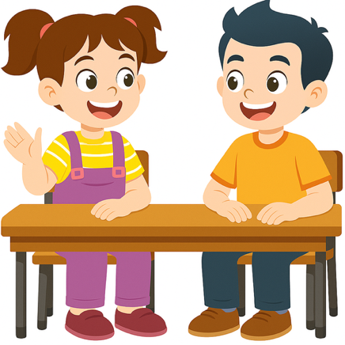

أيقونات توجيهية
توجيهات الأستاذ(ة)
تعيين تلميذ للإجابة
المرور بين الصفوف
عرض فيديو
المرور للشريحة الموالية بعد عرض الفيديو
العمل في ثنائيات

Slide 3

برمجة الأسبوع الثاني
(ة)خاص بالأستاذ
الدرس 7
الدرس 6
القيمة المكانية لأرقام العدد
كتابة أعداد من 0 إلى 999 999 بالأرقام
الدرس 9
الدرس 8
ترتيب الأعداد من 0 - 999 999
مقارنة الأعداد في نطاق 0 - 999 999
الدرس 10
حل المسائل: تمثيل الأجزاء على نموذج الأشرطة

Slide 4
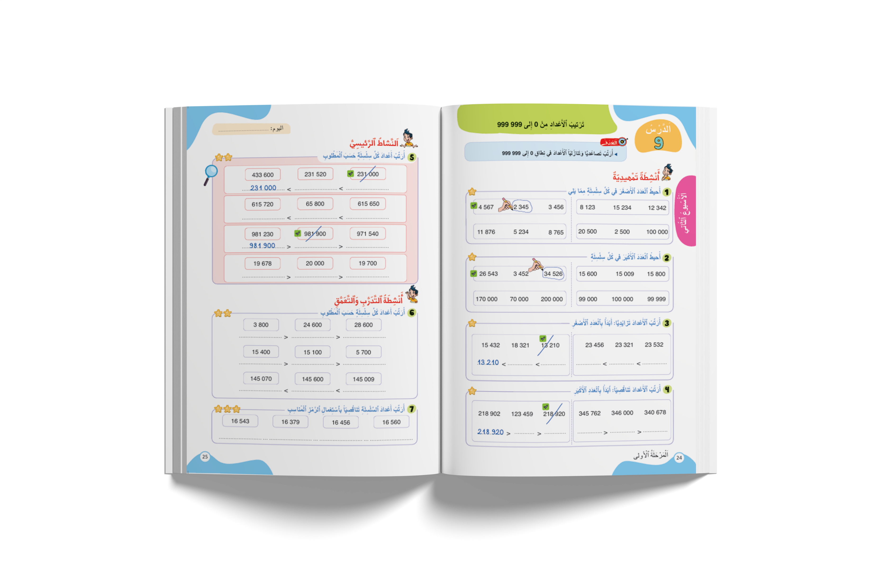
درس اليوم
(ة)خاص بالأستاذ
ترتيب الأعداد من 0 إلى 999 999

Slide 5
(ة)خاص بالأستاذ
مراحل الدرس
1
افتتاح الدرس
1
15
1
2
نمذجة
10
1
ممارسة موجهة
3
15
1
ممارسة مستقلة
4
12
1
اختتام الدرس
5
3

Slide 6
(ة)خاص بالأستاذ
عند نهاية الدرس
على الأقل 80% من المتعلمين سيكونون قادرين على:
ترتيب أعداد من 0 - 999 999 تزايديا أو تناقصيا

Slide 7

(ة)خاص بالأستاذ
افتتاح الدرس
1
تصحيح الواجبات المنزلية
الحساب الذهني
1

Slide 8



مرحباً، سنتابع درسا جديدا مع مجد وندى.

Slide 9

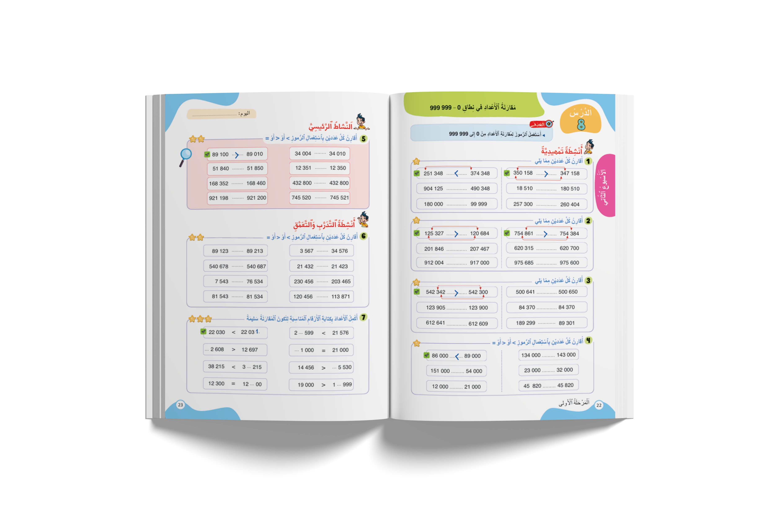
خذوا الكراسة، ص 23 – سنصحح تمارين الواجب المنزلي.

Slide 10
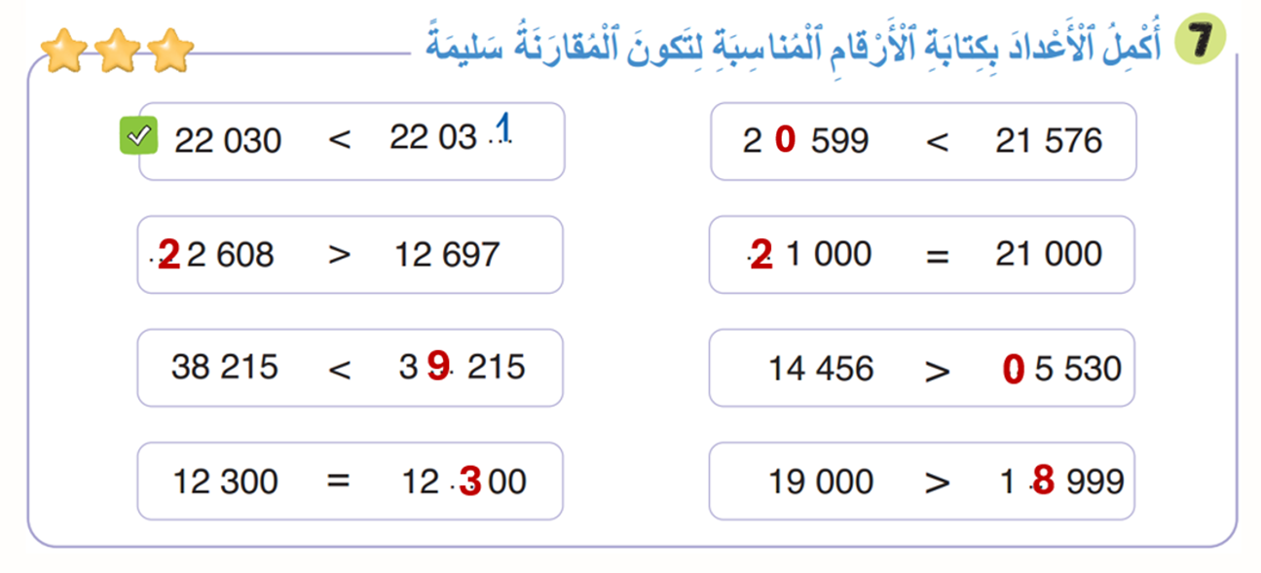
صححوا التمرين رقم 7 من الصفحة 24؛ لديكم دقيقتان.
2

Slide 11
(ة)خاص بالأستاذ
افتتاح الدرس
1
تصحيح الواجبات المنزلية
الحساب الذهني

Slide 12

سنبدأ الحساب الذهني. خذوا دفاتر البحث.

Slide 13

لديكم دقيقة واحدة لإنجاز عمليات الجمع. دوّنوا النتيجة فقط في دفاتركم كما في المثال.
A
5 + 6 + 5 = ..
مِثالٌ :
A
16
اُكْتُبواْ في دَفاتِرِكُمْ:

Slide 14
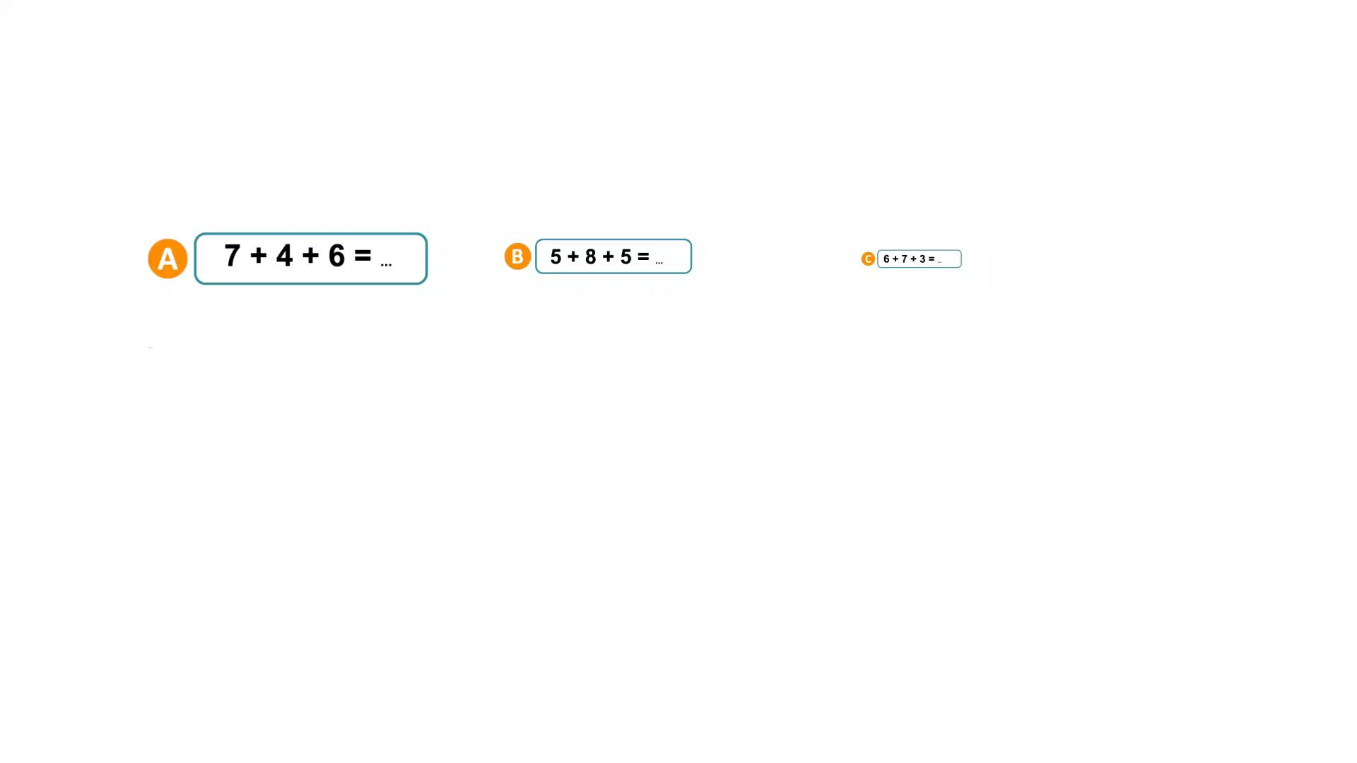

عرض فيديو الحساب الذهني.

Slide 15
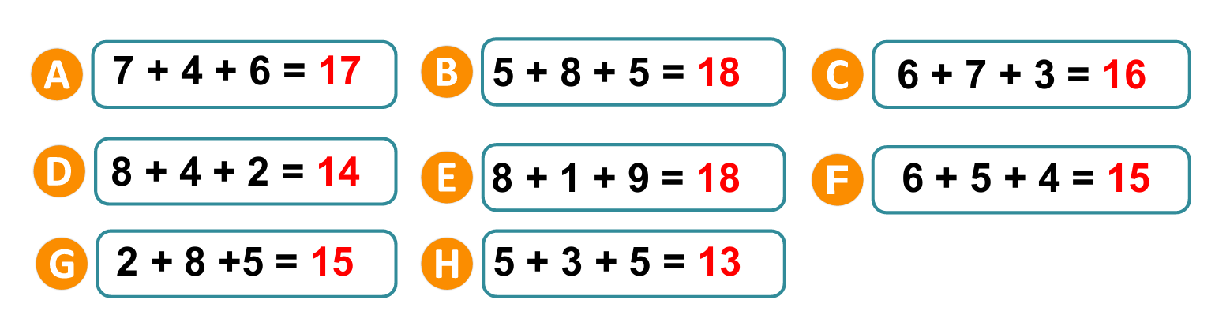
صححوا، لديكم دقيقة واحدة.

Slide 16
(ة)خاص بالأستاذ
نمذجة
2
ترتيب أعداد من 0 - 999 999 تزايديا ثم تناقصيا

Slide 17
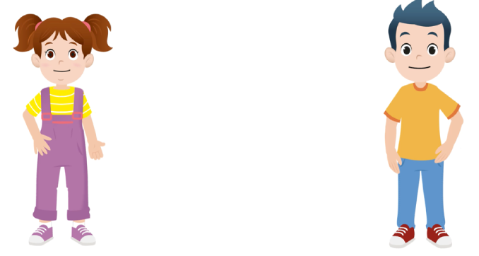
الآن، سنتعلم ترتيب أعداد من فئة الآلاف تناقصيا أو تزايديا.

Slide 18
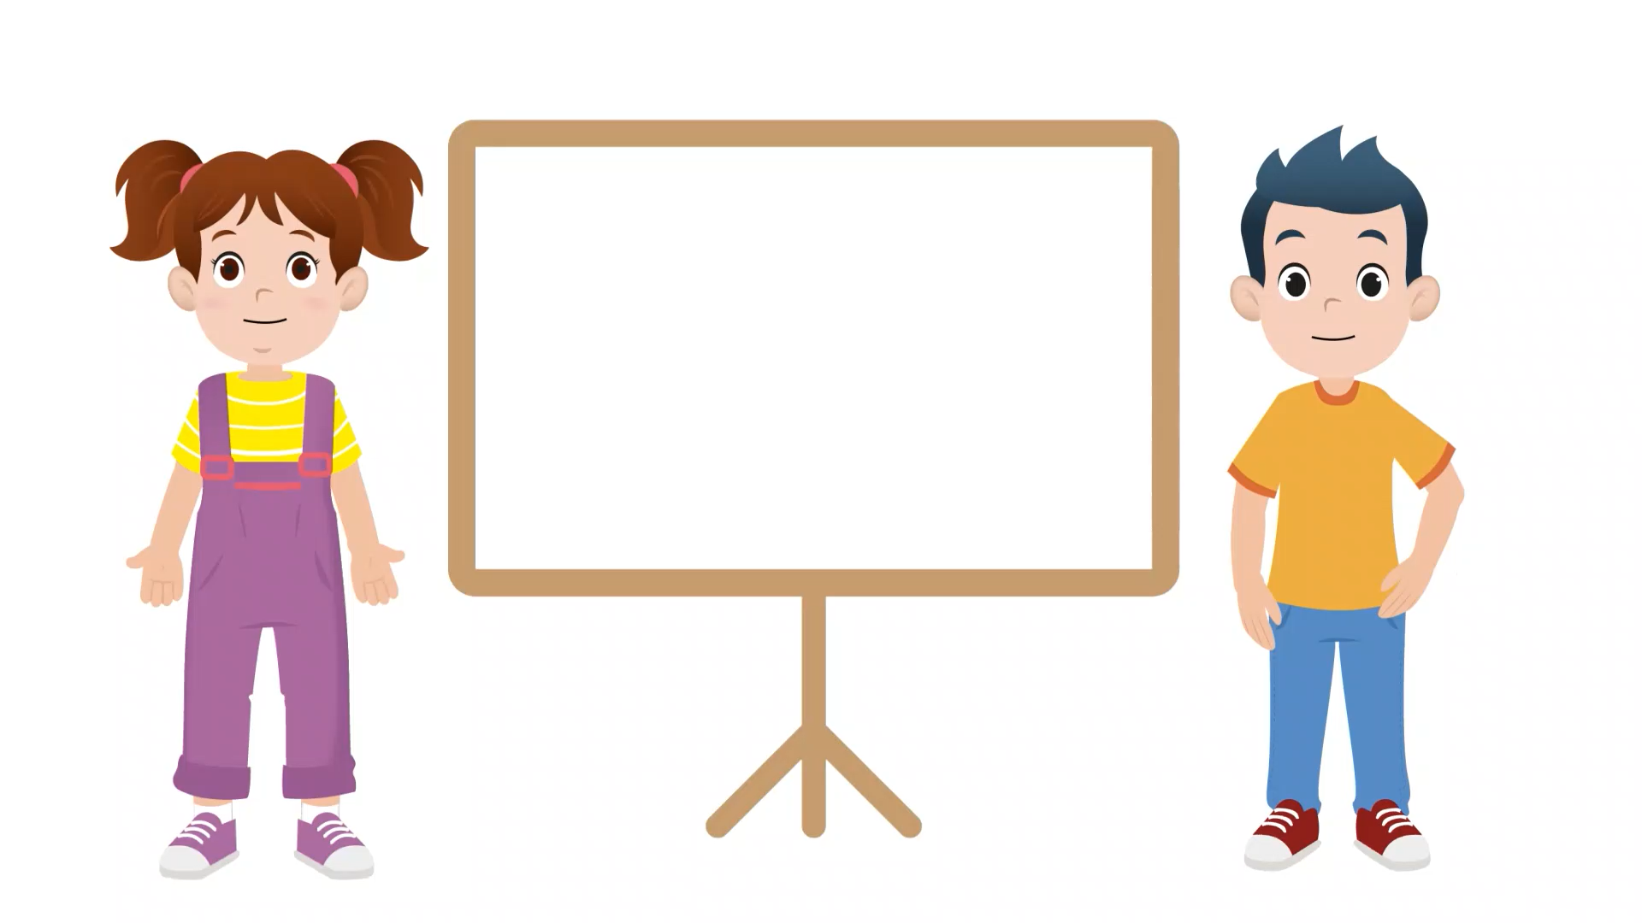
عرض فيديو النمذجة.

Slide 19
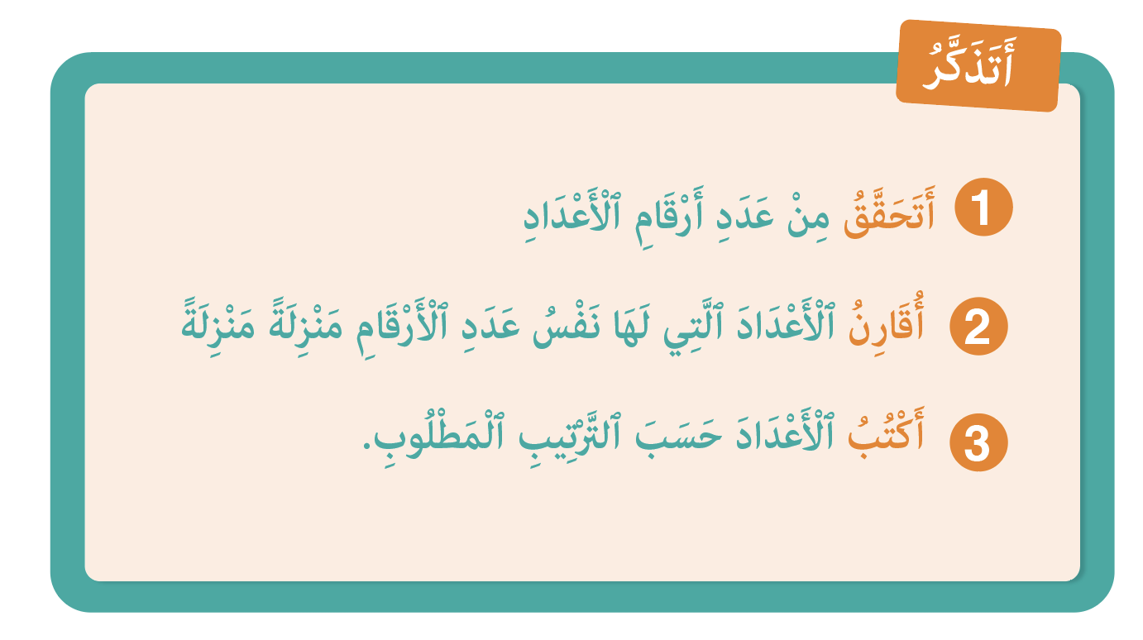
من يذكرنا بما تعلمناه مع مجد وندى.

Slide 20
(ة)خاص بالأستاذ
ممارسة موجهة
3
النشاط 1
النشاط 2
النشاط 3

Slide 21
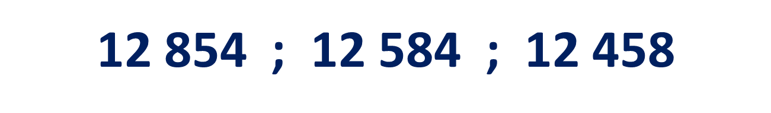
انتبهوا، سنرتب هذه الأعداد تزايديا، أي من الأصغر إلى الأكبر، خُطْوَةً خطوة مثل مجد وندى .

Slide 22
ماذا نفعل في الخطوة الأولى؟
أَكتُبُ الْعَدَدَ وَالرَّمْزَ
3
أُقَارِنُ الْمَنْزِلاتِ، مَنْزِلَةً
مَنْزِلَةً
2
أَتَحَقَقُ مِنْ عَدَدِ الْأَرْقامِ
1

Slide 23
من يقوم ليحسب عدد أرقام كل عدد؟
أَكتُبُ الْعَدَدَ وَالرَّمْزَ
3
أُقَارِنُ الْمَنْزِلاتِ، مَنْزِلَةً
مَنْزِلَةً
2
أَتَحَقَقُ مِنْ عَدَدِ الْأَرْقامِ
1

Slide 24
إذن، عدد الأرقام متساوي بين الأعداد الثلاثة.
أَكتُبُ الْعَدَدَ وَالرَّمْزَ
3
أُقَارِنُ الْمَنْزِلاتِ، مَنْزِلَةً
مَنْزِلَةً
2
أَتَحَقَقُ مِنْ عَدَدِ الْأَرْقامِ
1

Slide 25
ماذا نفعل في الخطوة الثانية؟
أَكتُبُ الْعَدَدَ وَالرَّمْزَ
3
أُقَارِنُ الْمَنْزِلاتِ، مَنْزِلَةً
مَنْزِلَةً
2
أََتَحَقَقُ مِنْ عَدَدِ الْأَرْقامِ
1

Slide 26
من يقوم إلى السبورة ليقارن منزلات هذه الأعداد منزلة منزلة؟
أَكتُبُ الْعَدَدَ وَالرَّمْزَ
3
أُقَارِنُ الْمَنْزِلاتِ، مَنْزِلَةً
مَنْزِلَةً
2
أََتَحَقَقُ مِنْ عَدَدِ الْأَرْقامِ
1

Slide 27
ماذا نفعل في الخطوة الثالثة؟
أَكتُبُ الْعَدَدَ وَالرَّمْزَ
3
أُقَارِنُ الْمَنْزِلاتِ، مَنْزِلَةً
مَنْزِلَةً
2
أََتَحَقَقُ مِنْ عَدَدِ الْأَرْقامِ
1

Slide 28

خذوا الألواح.

Slide 29
اكتبوا العدد الأصغر من بين الأعداد الثلاثة.
أَكتُبُ الْعَدَدَ وَالرَّمْزَ
3
أُقَارِنُ الْمَنْزِلاتِ، مَنْزِلَةً
مَنْزِلَةً
2
أََتَحَقَقُ مِنْ عَدَدِ الْأَرْقامِ
1

Slide 30
ارفعوا الألواح.

Slide 31

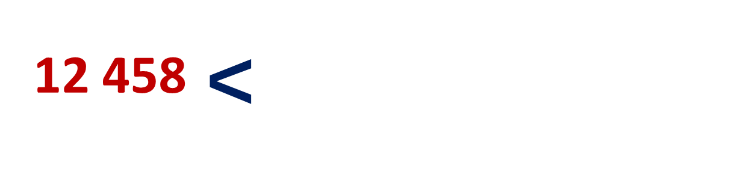
العدد الأصغر بين الأعداد هو: 12 458 نكتبه متبوعا بالرمز أصغر
أَكتُبُ الْعَدَدَ وَالرَّمْزَ
3
أُقَارِنُ الْمَنْزِلاتِ، مَنْزِلَةً
مَنْزِلَةً
2
أََتَحَقَقُ مِنْ عَدَدِ الْأَرْقامِ
1

Slide 32

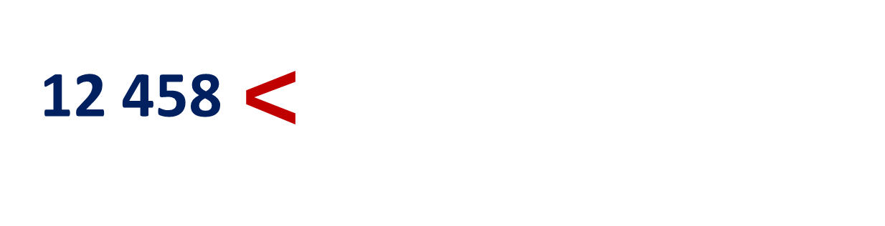
ماذا نفعل بعد ذلك؟
أَكتُبُ الْعَدَدَ وَالرَّمْزَ
3
أُقَارِنُ الْمَنْزِلاتِ، مَنْزِلَةً
مَنْزِلَةً
2
أََتَحَقَقُ مِنْ عَدَدِ الْأَرْقامِ
1

Slide 33
نقارن العددين المتبقيين. اكتبوا على ألواحكم العدد الأصغر الموالي؟
أَكتُبُ الْعَدَدَ وَالرَّمْزَ
3
أُقَارِنُ الْمَنْزِلاتِ، مَنْزِلَةً
مَنْزِلَةً
2
أََتَحَقَقُ مِنْ عَدَدِ الْأَرْقامِ
1

Slide 34
ارفعوا الألواح.

Slide 35
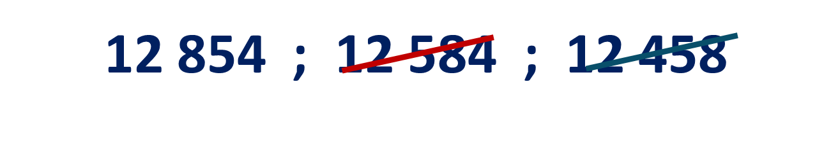
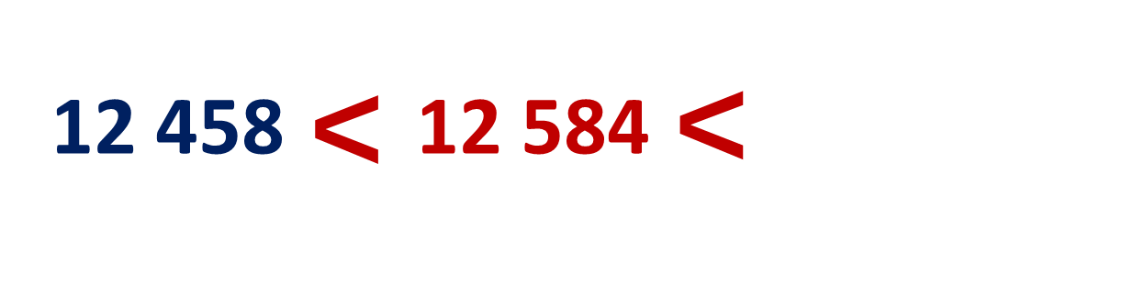
العدد الأصغر الموالي هو: 12 584.
أَكتُبُ الْعَدَدَ وَالرَّمْزَ
3
أُقَارِنُ الْمَنْزِلاتِ، مَنْزِلَةً
مَنْزِلَةً
2
أََتَحَقَقُ مِنْ عَدَدِ الْأَرْقامِ
1

Slide 36

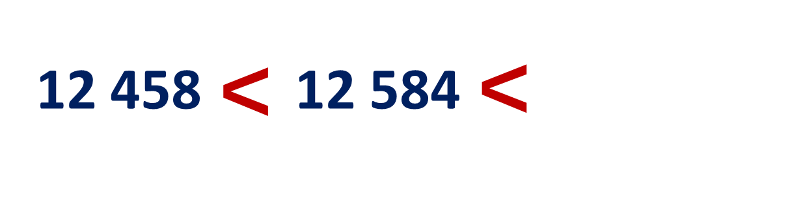
ماذا نفعل بعد ذلك؟
أَكتُبُ الْعَدَدَ وَالرَّمْزَ
3
أُقَارِنُ الْمَنْزِلاتِ، مَنْزِلَةً
مَنْزِلَةً
2
أََتَحَقَقُ مِنْ عَدَدِ الْأَرْقامِ
1

Slide 37
اكتبوا، على الألواح، العدد الأخير في الترتيب
أَكتُبُ الْعَدَدَ وَالرَّمْزَ
3
أُقَارِنُ الْمَنْزِلاتِ، مَنْزِلَةً
مَنْزِلَةً
2
أََتَحَقَقُ مِنْ عَدَدِ الْأَرْقامِ
1

Slide 38
ارفعوا الألواح.

Slide 39
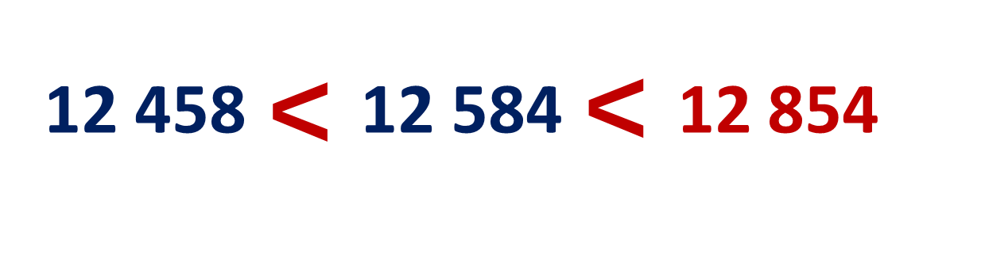
العدد الأخير في الترتيب هو: 12 854.
أَكتُبُ الْعَدَدَ وَالرَّمْزَ
3
أُقَارِنُ الْمَنْزِلاتِ، مَنْزِلَةً
مَنْزِلَةً
2
أََتَحَقَقُ مِنْ عَدَدِ الْأَرْقامِ
1

Slide 40
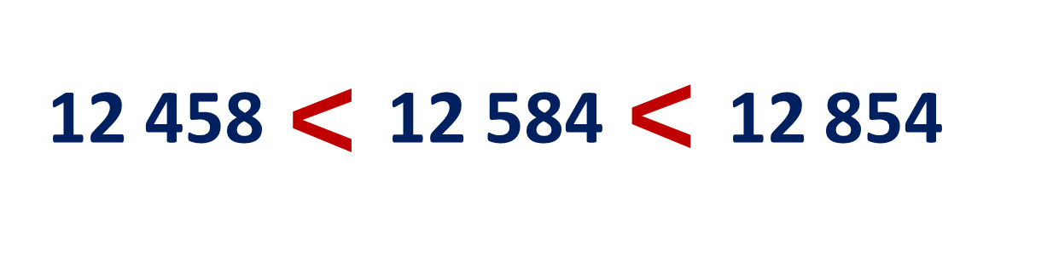
من يقرأ الترتيب؟
أَكتُبُ الْعَدَدَ وَالرَّمْزَ
3
أُقَارِنُ الْمَنْزِلاتِ، مَنْزِلَةً
مَنْزِلَةً
2
أََتَحَقَقُ مِنْ عَدَدِ الْأَرْقامِ
1

Slide 41
(ة)خاص بالأستاذ
ممارسة موجهة
3
النشاط 1
النشاط 2
النشاط 3

Slide 42
خذوا الألواح.

Slide 43

اكتبوا الترتيب المناسب للأعداد التالية تزايديا، أي من الأصغر إلى الأكبر:

Slide 44
ارفعوا الالواح.

Slide 45

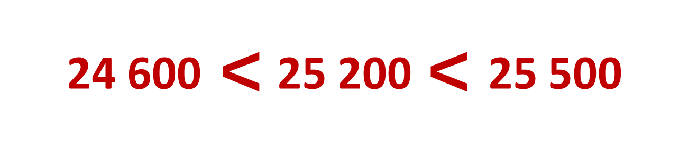
صححوا. من يقوم إلى السبورة ليشرح لنا كيف حصل على الجواب؟

Slide 46
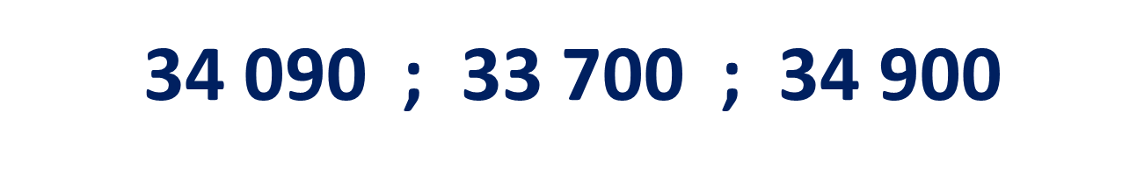
اكتبوا الترتيب المناسب للأعداد التالية تناقصيا، أي من الأكبر إلى الأصغر:

Slide 47
ارفعوا الالواح.

Slide 48
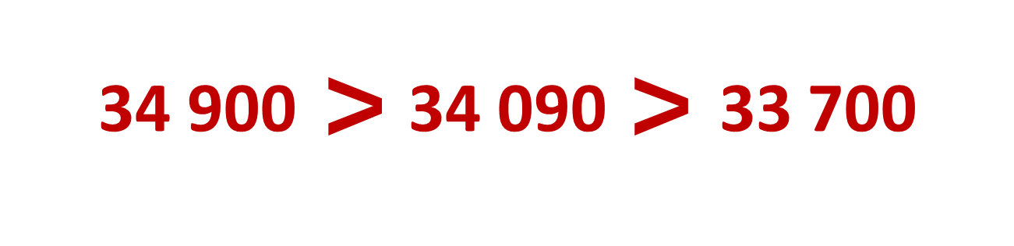
صححوا. من يقوم إلى السبورة ليشرح لنا كيف حصل على الجواب؟

Slide 49
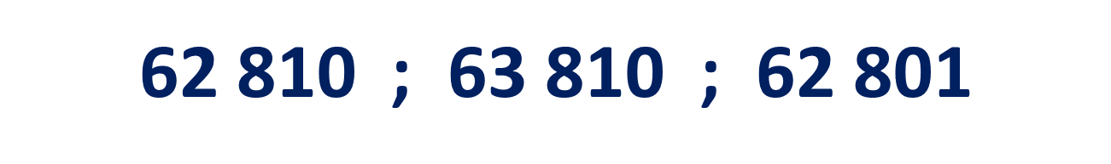
اكتبوا الترتيب المناسب للأعداد التالية تناقصيا، أي من الأكبر إلى الأصغر:

Slide 50
ارفعوا الالواح.

Slide 51
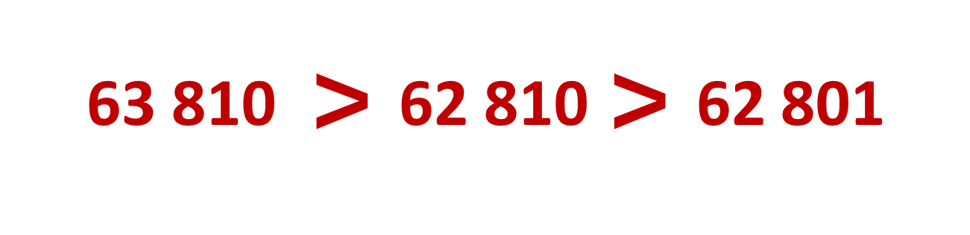
صححوا. من يقوم إلى السبورة ليشرح لنا كيف حصل على الجواب؟

Slide 52
(ة)خاص بالأستاذ
ممارسة موجهة
3
النشاط 1
النشاط 2
النشاط 3

Slide 53
الآن، خذوا كراساتكم وافتحوها على الصفحة 25 النشاط 5.

Slide 54
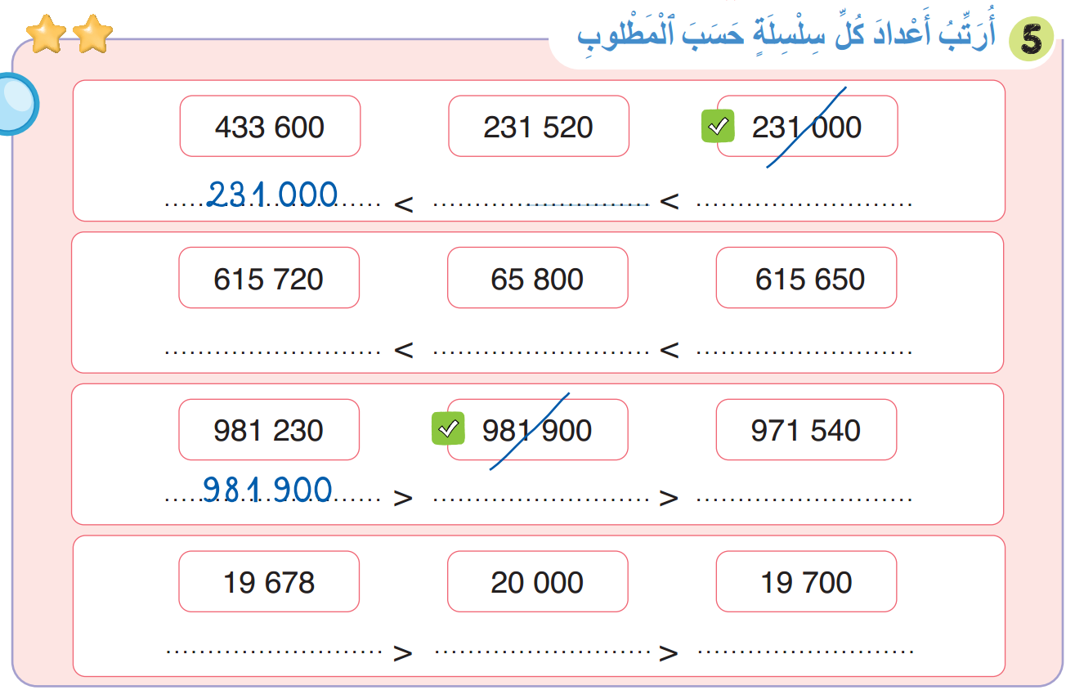
سنطبق نفس الخطوات في هذا النشاط؛ سأشرح التعليمة. انتظروا الانطلاقة.

Slide 55

أنجزوا التمرين: لديكم 3 دقائق؛ سأمر بين الصفوف لمساعدتكم.
3

Slide 56
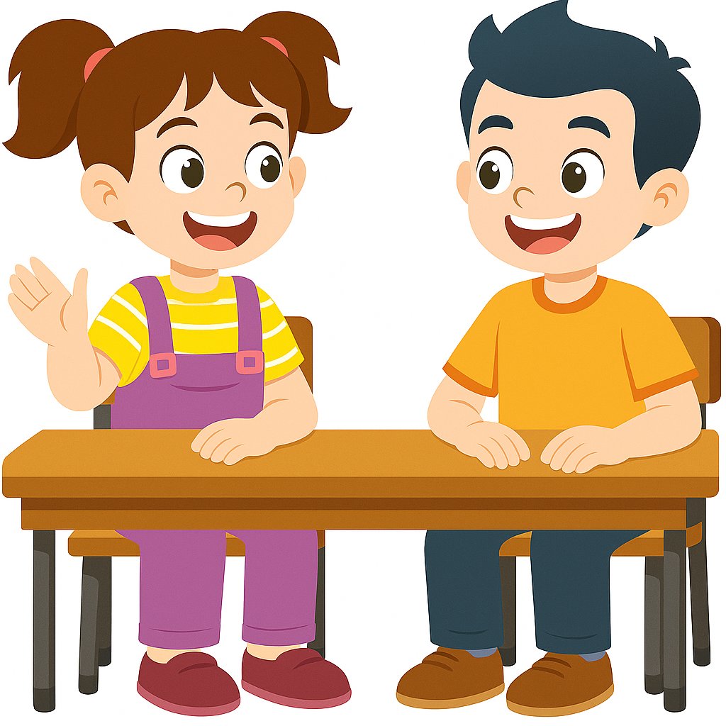
الآن؛ ستشتغلون في ثنائيات
كل واحد يقارن إنجازه بإنجاز زميله. تأكدوا أنكم اتبعتم الخطوات بشكل سليم.

Slide 57
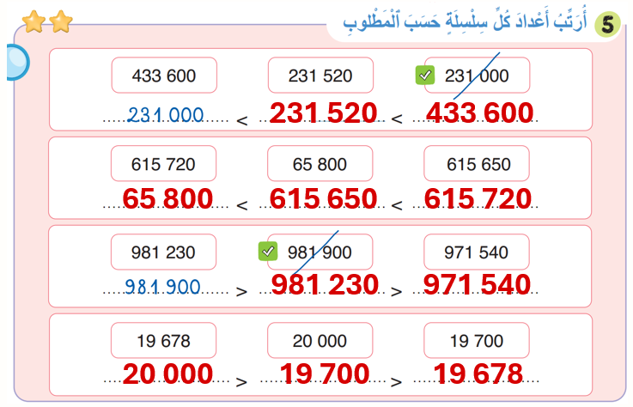
صححوا.

Slide 58
(ة)خاص بالأستاذ
ممارسة مستقلة
4
أنجز بمفردي

Slide 59
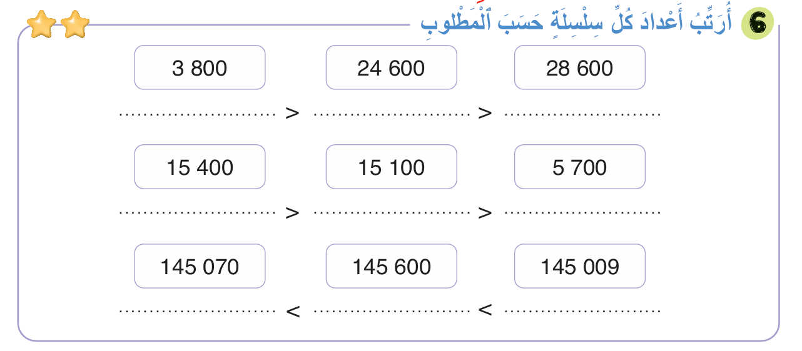
على الصفحة 25؛ أنجزوا النشاط رقم 6
سأمر بين الصفوف لأتحقق من إنجازاتكم وأصحح كراساتكم.
5

Slide 60
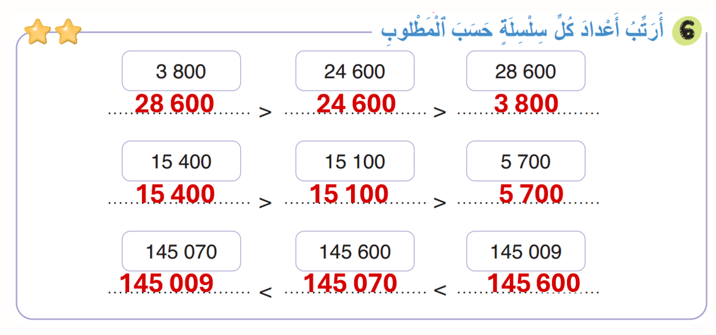
صححوا.

Slide 61
(ة)خاص بالأستاذ
اختتام الدرس
5

Slide 62
انتبهوا جيدا! في المنزل، ستنجزون الأنشطة المتبقية على الصفحتين 24 و25.

Slide 63


إلى اللقاء في الحصة القادمة. سنصحح أنشطة الواجب المنزلي في الحصة القادمة.

Slide 64


(ة)خاص بالأستاذ
(ة)خاص بالأستاذ
بناء على إنجازات المتعلمين خلال الممارسة المستقلة

